Slide 1
Индивидуальная работа №1
“Транслятор”
Работу выполнил:
Студент 1-го курса
Механико-математического факультета
группа ПМИ-1
Пьяных А.С.

Slide 2
Постановка задачи
Исполнитель умеет перемещаться по клетчатому полю 10 х 10. Он знает команды : ВЛЕВО, ВПРАВО, ВВЕРХ и ВНИЗ, смещаясь по каждой из них на одну клетку поля в указанном направлении (в случае выхода за границы поля выполнение алгоритма прекращается выдачей диагностического сообщения). Кроме того, исполнитель понимает команду цикла, имеющую вид
ПОВТОРИТЬ N
..........
КЦ
где после слова "повторить" стоит ровно один пробел и N - целое число в интервале от 1 до 9. Внутри цикла может быть любое произвольное количество команд, в том числе и новый цикл.
Написать программу, которая транслирует введенный текст алгоритма для исполнителя и выполняет его, выдавая в качестве ответа координаты конечного поля. Считать, что исходное положение исполнителя - левая нижняя клетка с координатами (1,1). Предусмотреть синтаксический контроль вводимых команд.

Slide 3


Slide 4
Примеры
1 ВВЕРХ
2 ВВЕРХ
3 НАПРАВО
Повторите ввод
3 ВПРАВО
4 ПОВТОРИТЬ 3
5 ВЛЕВО
6 КЦ
7
Команда 5 : X<0
1 ВВЕРХ
2 ВВЕРХ
3 ВПРАВО
4 ВПРАВО
5 ВВЕРХ
6 ВЛЕВО
7 ВЛЕВО
8
Координаты исполнителя : (1,4).
1 ПОВТОРИТЬ 4
2 ВВЕРХ
3 ВВЕРХ
4 ВПРАВО
5 КЦ
6
Координаты исполнителя : (5,9)

Slide 5
Используемые типы данных
Используем тип данных int для определения передвижений транслятора на x,y
Используем тип данных int для определения номера вводимой команды, окончания цикла, начала цикла
Используем тип данных string для ввода самих команд
Используем тип данных string для вывода финального результата(координат или ошибочной команды когда Исполнитель разрушается)
Используем тип данных bool для проверки наличия ошибки при вводе команд(ошибочной команды при которой Исполнитель разрушается)

Slide 6
Определение идеи алгоритма
Подключаем кодировку Windows-1251
Добавляем инструменты для работы со строками (функции) char_to_digit, digit_to_char
Создаем массивы для ввода команд, для хранения N, номера конца цикла
Создаем цикл с помощью которого будем считывать в массив и выводить команды в консоли
Создаем функцию для проверки написания команды
Создаем функцию для ввода циклов, для дальнейшей работы с ним
Создаем функции для перемещения исполнителя(относительно осей x и y)
Создаем алгоритм завершения программы, то-есть при вводе пустой строки программа выдает финальный результат
Создаем функцию для считывания команд из цикла
Создаем функцию реализации цикла
Создаем функцию проверки разрушения Исполнителя после перемещения
Если Исполнитель не разрушен, то выводим конечные координаты
Если Исполнитель разрушен, то выводим команду, на которой он разрушится

Slide 7

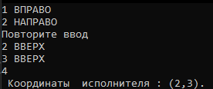
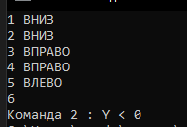
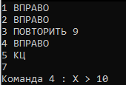
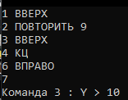
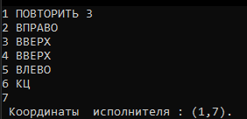
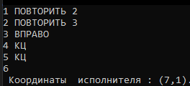
Примеры работы
Введена неправильная команда направо
Исполнитель разрушен
Цикл
Вложенный цикл

Slide 8
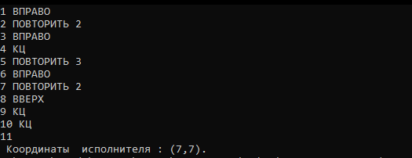
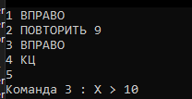
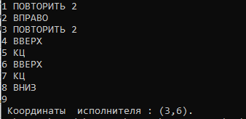

Примеры работы
Программа обнаружила выход за границу при выполнении цикла
На вход подаются команды всех типов
Программа содержит команды вне вложенного цикла
Программа просит повторить ввод, т к цикл не запущен,но подано КЦ

Slide 9
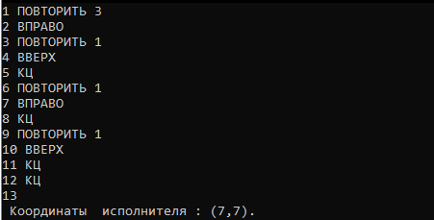
Примеры работы
Программа выдерживает до 4 вложенных циклов

Slide 10

Инструменты

Slide 11

Используемые переменные

Slide 12
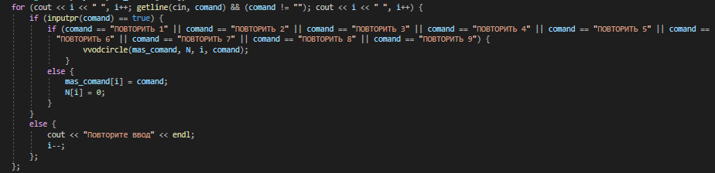
Ввод команд

Slide 13
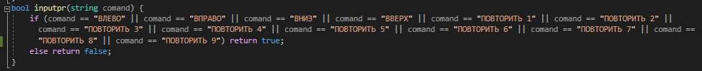
Функция для проверки правильности ввода команды

Slide 14
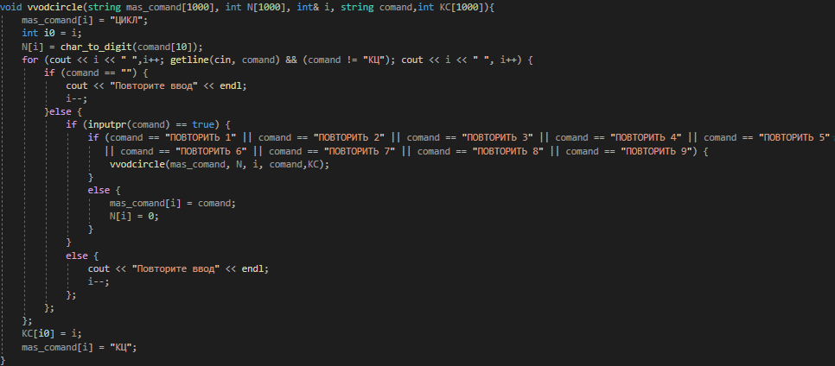
Функция для проверки и записи данных внутри цикла

Slide 15
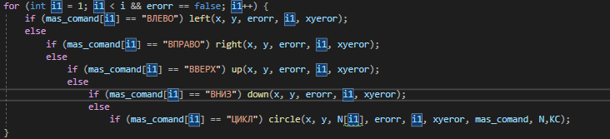
Исполнение считанных команд

Slide 16
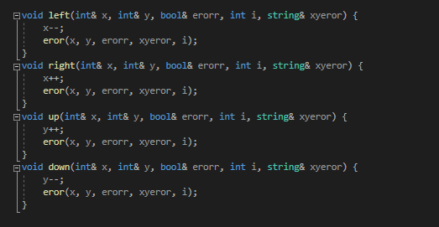
Функции перемещения Исполнителя

Slide 17
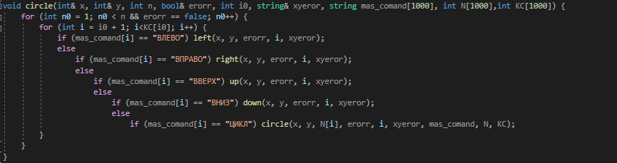
Функция реализации цикла

Slide 18
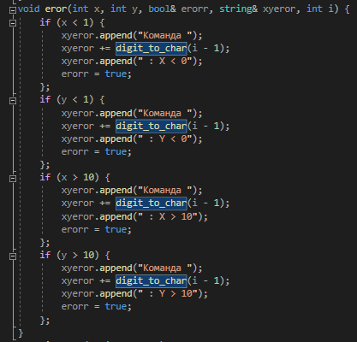
Функция для проверки разрушения Исполнителя

Slide 19

Финальный вывод программы

Slide 20


